Slide 1
Ceph分布式存储系统
网络存储技术

Slide 2
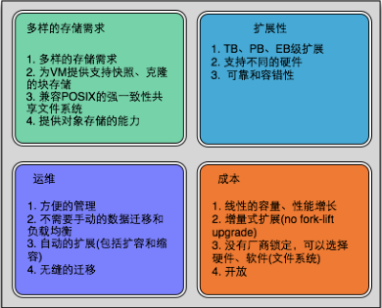
存储产品的四大中心

Slide 3
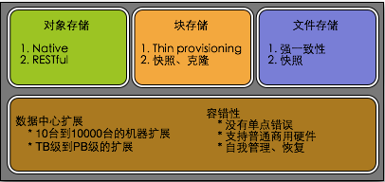
Ceph定位

Slide 4
Ceph
Ceph是统一存储系统，支持三种接口：
Object：有原生的API，而且也兼容Swift和S3的API
Block：支持精简配置、快照、克隆
File：Posix接口，支持快照
Ceph也是分布式存储系统，它的特点如下：
高扩展性：使用普通x86服务器，支持10~1000台服务器，支持TP到PB级的扩展
高可靠性：没有单点故障，多数据副本，自动管理，自动修复
高性能：数据分布均衡，并行化高，对于objects storage和block storage，不需要元数据服务器

Slide 5
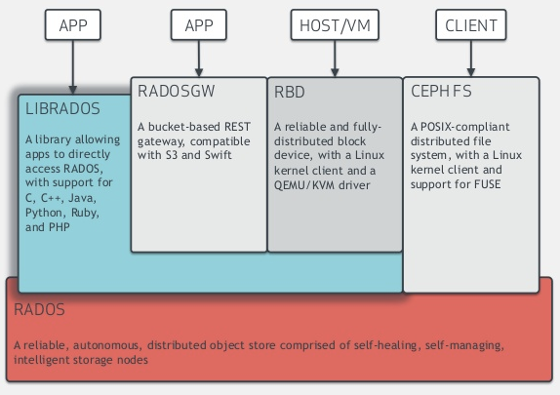
Ceph架构图
底层是Rados，也是Ceph实现分布式存储的根本，所有存储接口都是基于Rados实现的。Rados本身就是一个对象存储接口，它自身维护了一个集群状态和实现了数据分发的要求，我们通常也讲Rados称为Ceph Cluster，因为其上的存储接口如CephFS都是基于其上的接口实现而已

Slide 6
RADOS
RADOS: Reliable Autonomous Distributed Object Storage
OSD
每一个disk、SSD或者RAID group或者其他一个物理存储设备都成为一个OSD，主要负责存储和查找对象，并且负责向该对象的复制节点分发和恢复。
Monitor
维护集群的成员和状态，维护整个ceph集群的全局状态。提供强一致性的决策(类似于Zookeeper的作用)
RADOS具有很强的扩展性和可编程性，Ceph基于RADOS开发了Object Storage、Block Storage、FileSystem。

Slide 7
Ceph 组件
RADOS
MDS：用于保存CephFS的元数据。
RADOS Gateway：对外提供REST接口，兼容S3和Swift的API。
在传统架构中，客户谈论到一个集中的组件（如网关，代理，API等），作为单点进入到一个复杂的子系统。这会带来性能和可扩展性的限制，同时引入单点故障（即，如果集中的组件出现故障，整个系统也出现故障）。
Ceph的消除了集中式网关，使客户能够直接与Ceph的OSD守护进程进行互动。Ceph的OSD守护进程创建对象的副本，在其他Ceph的节点上，以确保数据的安全性和的高可用性。Ceph的还采用了集群监视器，以确保高可用性。为了消除集中Ceph的使用这种算法叫做CRUSH。

Slide 8
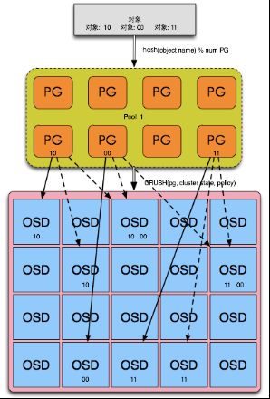
RADOS分发策略：CRUSH算法
Ceph的客户端和Ceph的OSD守护进程都使用CRUSH算法来高效地对数据容器的信息需求进行计算，而不必依赖于一个查找表。CRUSH与旧方法相比，提供了更好的数据管理机制，使大规模清晰地将工作分配到集群中的所有客户端和OSD守护。CRUSH使用智能的数据复制，以确保弹性，这样可以更好的适合于超大规模存储。

Slide 9
RADOS分发策略：CRUSH算法
Pool是一个命名空间，客户端向RADOS上存储对象时需要指定一个Pool，Pool通过配置文件定义并可以指定Pool的存储OSD节点范围和PG数量。
PG是Pool内部的概念，是对象和OSD的中间逻辑分层，对象首先会通过简单的Hash算法来得到其存储的PG，这个PG和对象是确定的。然后每一个PG都有一个primary OSD和几个Secondary OSD，对象会被分发都这些OSD上存储，而这个分发策略称为CRUSH—Ceph的数据均匀分布的核心。
需要注意的是整个CRUSH以上的流程实现都是在客户端计算，因此客户端本身需要保存一份Cluster Map，而这是从Monitor处获得。从这里我们也可以了解到Monitor主要职责就是负责维护这份Cluster Map并保证强一致性。
CRUSH通过伪随机算法来确保均匀的数据分布，它的输入是PG,Cluster State和Policy，并且保证CRUSH的Object Name一样的情况下，即使后两者参数发生改变也会得到一致的读取(注意是读取)。并且这个CRUSH算法是可配置的，通过PG Number和Weight的指定可以得到不同的分布策略。这个可配置的分布策略让Ceph的能力得到极大加强。

Slide 10
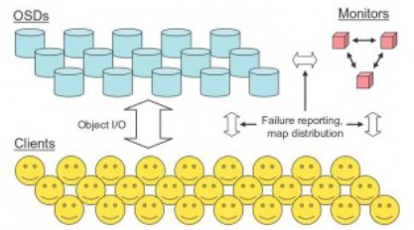
RADOS逻辑结构
在使用RADOS系统时，大量的客户端程序通过与OSD或者monitor的交互获取cluster map，然后直接在本地进行计算，得出对象的存储位置后，便直接与对应的OSD通信，完成数据的各种操作。可见，在此过程中，只要保证cluster map不频繁更新，则客户端显然可以不依赖于任何元数据服务器，不进行任何查表操作，便完成数据访问流程。在RADOS的运行过程中，cluster map的更新完全取决于系统的状态变化，而导致这一变化的常见事件只有两种：OSD出现故障，或者RADOS规模扩大。而正常应用场景下，这两种事件发生 的频率显然远远低于客户端对数据进行访问的频率。

Slide 11
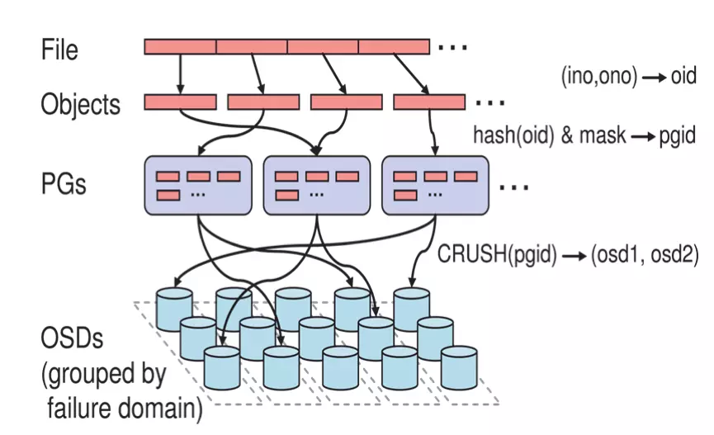
CRUSH

Slide 12
CRUSH
File —— 此处的file就是用户需要存储或者访问的文件。对于一个基于Ceph开发的对象存储应用而言，这个file也就对应于应用中的“对象”，也就是用户直接操作的“对象”。
Ojbect —— 此处的object是RADOS所看到的“对象”。Object与上面提到的file的区别是，object的最大size由RADOS限定（通常为2MB或4MB），以便实现底层存储的组织管理。因此，当上层应用向RADOS存入size很大的file时，需要将file切分成统一大小的一系列object（最后一个的大小可以不同）进行存储。为避免混淆，在本文中将尽量避免使用中文的“对象”这一名词，而直接使用file或object进行说明。
PG（Placement Group）—— 顾名思义，PG的用途是对object的存储进行组织和位置映射。具体而言，一个PG负责组织若干个object（可以为数千个甚至更多），但一个object只能被映射到一个PG中，即，PG和object之间是“一对多”映射关系。同时，一个PG会被映射到n个OSD上，而每个OSD上都会承载大量的PG，即，PG和OSD之间是“多对多”映射关系。在实践当中，n至少为2，如果用于生产环境，则至少为3。一个OSD上的PG则可达到数百个。事实上，PG数量的设置牵扯到数据分布的均匀性问题。
OSD —— 即object storage device，前文已经详细介绍，此处不再展开。唯一需要说明的是，OSD的数量事实上也关系到系统的数据分布均匀性，因此其数量不应太少。在实践当中，至少也应该是数十上百个的量级才有助于Ceph系统的设计发挥其应有的优势。

Slide 13
CRUSH映射
File -> Object映射：
ino（File的元数据，File的唯一id）
ono（File切分产生的某个object的序号）
oid（object id： ino + ono）
这次映射的目的是，将用户要操作的file，映射为RADOS能够处理的object。其映射十分简单，本质上就是按照object的最大size对file进行切分，相当于RAID中的条带化过程。这种切分的好处有二：一是让大小不限的file变成最大size一致、可以被RADOS高效管理的object；二是让对单一file实施的串行处理变为对多个object实施的并行化处理。
每一个切分后产生的object将获得唯一的oid，即object id。其产生方式也是线性映射，极其简单。图中，ino是待操作file的元数据，可以简单理解为该file的唯一id。ono则是由该file切分产生的某个object的序号。而oid就是将这个序号简单连缀在该file id之后得到的。举例而言，如果一个id为filename的file被切分成了三个object，则其object序号依次为0、1和2，而最终得到的oid就依次为filename0、filename1和filename2。
这里隐含的问题是，ino的唯一性必须得到保证，否则后续映射无法正确进行。

Slide 14
CRUSH映射
Object -> PG映射：
hash（oid）&mask -> pgid
mask = PG总数m（m为2的整数幂）- 1
Ceph指定一个静态hash函数计算oid的值，将oid映射成一个近似均匀分布的伪随机值，然后和mask按位相与，得到pgid。
首先是使用Ceph系统指定的一个静态哈希函数计算oid的哈希值，将oid映射成为一个近似均匀分布的伪随机值。然后，将这个伪随机值和mask按位相与，得到最终的PG序号（pgid）。根据RADOS的设计，给定PG的总数为m（m应该为2的整数幂），则mask的值为m-1。因此，哈希值计算和按位与操作的整体结果事实上是从所有m个PG中近似均匀地随机选择一个。基于这一机制，当有大量object和大量PG时，RADOS能够保证object和PG之间的近似均匀映射。又因为object是由file切分而来，大部分object的size相同，因而，这一映射最终保证了，各个PG中存储的object的总数据量近似均匀。
从介绍不难看出，这里反复强调了“大量”。只有当object和PG的数量较多时，这种伪随机关系的近似均匀性才能成立，Ceph的数据存储均匀性才有保证。为保证“大量”的成立，一方面，object的最大size应该被合理配置，以使得同样数量的file能够被切分成更多的object；另一方面，Ceph也推荐PG总数应该为OSD总数的数百倍，以保证有足够数量的PG可供映射。

Slide 15
CRUSH映射
PG -> OSD映射：
采用CRUSH算法，将pgid代入其中，然后得到一组共n个OSD（n由部署配置文件决定，一般3个）
第三次映射就是将作为object的逻辑组织单元的PG映射到数据的实际存储单元OSD。如图所示，RADOS采用一个名为CRUSH的算法，将pgid代入其中，然后得到一组共n个OSD。这n个OSD即共同负责存储和维护一个PG中的所有object。前已述及，n的数值可以根据实际应用中对于可靠性的需求而配置，在生产环境下通常为3。具体到每个OSD，则由其上运行的OSD deamon负责执行映射到本地的object在本地文件系统中的存储、访问、元数据维护等操作。
和“object -> PG”映射中采用的哈希算法不同，这个CRUSH算法的结果不是绝对不变的，而是受到其他因素的影响。其影响因素主要有二：
一、是当前系统状态，也就是上文逻辑结构中曾经提及的cluster map。当系统中的OSD状态、数量发生变化时，cluster map可能发生变化，而这种变化将会影响到PG与OSD之间的映射。
二、是存储策略配置。这里的策略主要与安全相关。利用策略配置，系统管理员可以指定承载同一个PG的3个OSD分别位于数据中心的不同服务器乃至机架上，从而进一步改善存储的可靠性。

Slide 16
CRUSH映射
因此，只有在系统状态（cluster map）和存储策略都不发生变化的时候，PG和OSD之间的映射关系才是固定不变的。在实际使用当中，策略一经配置通常不会改变。而系统状态的改变或者是由于设备损坏，或者是因为存储集群规模扩大。好在Ceph本身提供了对于这种变化的自动化支持，因而，即便PG与OSD之间的映射关系发生了变化，也并不会对应用造成困扰。事实上，Ceph正是需要有目的的利用这种动态映射关系。正是利用了CRUSH的动态特性，Ceph可以将一个PG根据需要动态迁移到不同的OSD组合上，从而自动化地实现高可靠性、数据分布re-blancing等特性。
之所以在此次映射中使用CRUSH算法，而不是其他哈希算法，原因之一正是CRUSH具有上述可配置特性，可以根据管理员的配置参数决定OSD的物理位置映射策略；另一方面是因为CRUSH具有特殊的“稳定性”，也即，当系统中加入新的OSD，导致系统规模增大时，大部分PG与OSD之间的映射关系不会发生改变，只有少部分PG的映射关系会发生变化并引发数据迁移。这种可配置性和稳定性都不是普通哈希算法所能提供的。因此，CRUSH算法的设计也是Ceph的核心内容之一。
Ceph通过三次映射，完成了从file到object、PG和OSD整个映射过程。通观整个过程，可以看到，这里没有任何的全局性查表操作需求。至于唯一的全局性数据结构cluster map，在后文中将加以介绍。可以在这里指明的是，cluster map的维护和操作都是轻量级的，不会对系统的可扩展性、性能等因素造成不良影响。

Slide 17
集群的维护
若干个mintor共同负责ceph集群中所有osd状态的发现与记录，并共同形成cluster map的master版本，然后扩散至全体osd和client。Osd使用cluster map进行数据维护，而client使用cluster map进行数据寻址。
在集群中，各个monitor的功能总体上是一样的，其相互间的关系可以被简单理解为主从备份关系。因此，在下面的讨论中不对各个monitor加以区分。
monitor并不主动轮询各个OSD的当前状态。正相反，OSD需要向monitor上报状态信息。常见的上报有两种情况：一是新的OSD被加入集群，二是某个OSD发现自身或者其他OSD发生异常。在收到这些上报信息后，monitor将更新cluster map信息并加以扩散。
Cluster map实际内容：
1、Epoch版本号。Cluster map的epoch是一个单调递增序列。Epoch越大，则cluster map版本越新。因此，持有不同版本cluster map的OSD或client可以简单地通过比较epoch决定应该遵从谁手中的版本。而monitor手中必定有epoch最大、版本最新的cluster map。当任意两方在通信时发现彼此epoch值不同时，将默认先将cluster map同步至高版本一方的状态，再进行后续操作。
2、各个OSD的网络地址。
3、各个OSD的状态。OSD状态的描述分为两个维度：up或者down（表明OSD是否正常工作），in或者out（表明OSD是否在至少一个PG中）。

Slide 18
集群的维护
对于任意一个OSD，共有四种可能的状态：
Up且in：说明该OSD正常运行，且已经承载至少一个PG的数据。这是一个OSD的标准工作状态；
Up且out：说明该OSD正常运行，但并未承载任何PG，其中也没有数据。一个新的OSD刚刚被加入Ceph集群后，便会处于这一状态。而一个出现故障的OSD被修复后，重新加入Ceph集群时，也是处于这一状态；
Down且in：说明该OSD发生异常，但仍然承载着至少一个PG，其中仍然存储着数据。这种状态下的OSD刚刚被发现存在异常，可能仍能恢复正常，也可能会彻底无法工作；
Down且out：说明该OSD已经彻底发生故障，且已经不再承载任何PG。

Slide 19
CRUSH映射
Client从Monitors中得到CRUSH MAP、OSD MAP、CRUSH Ruleset，然后使用CRUSH算法计算出Object所在的OSD set。所以Ceph不需要Name服务器，Client直接和OSD进行通信。伪代码如下所示：
locator = object_name
obj_hash = hash(locator)
pg = obj_hash % num_pg
osds_for_pg = crush(pg) # returns a list of osds
primary = osds_for_pg[0]
replicas = osds_for_pg[1:]
这种数据映射的优点是：把Object分成组，这降低了需要追踪和处理metadata的数量(在全局的层面上，我们不需要追踪和处理每个object的metadata和placement，只需要管理PG的metadata就可以了。PG的数量级远远低于object的数量级)。增加PG的数量可以均衡每个OSD的负载，提高并行度。分隔故障域，提高数据的可靠性。

Slide 20
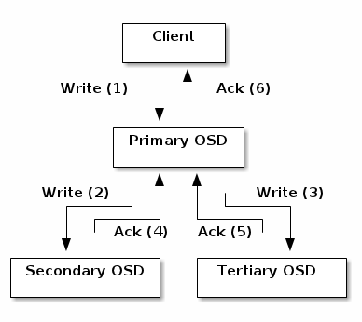
数据操作流程
当某个client需要向Ceph集群写入一个file时，首先需要在本地完成寻址流程，将file变为一个object，然后找出存储该object的一组三个OSD。这三个OSD具有各自不同的序号，序号最靠前的那个OSD就是这一组中的Primary OSD，而后两个则依次是Secondary OSD和Tertiary OSD。
找出三个OSD后，client将直接和Primary OSD通信，发起写入操作（步骤1）。Primary OSD收到请求后，分别向Secondary OSD和Tertiary OSD发起写入操作（步骤2、3）。当Secondary OSD和Tertiary OSD各自完成写入操作后，将分别向Primary OSD发送确认信息（步骤4、5）。当Primary OSD确信其他两个OSD的写入完成后，则自己也完成数据写入，并向client确认object写入操作完成（步骤6）。
之所以采用这样的写入流程，本质上是为了保证写入过程中的可靠性，尽可能避免造成数据丢失。同时，由于client只需要向Primary OSD发送数据，因此，在Internet使用场景下的外网带宽和整体访问延迟又得到了一定程度的优化。

Slide 21
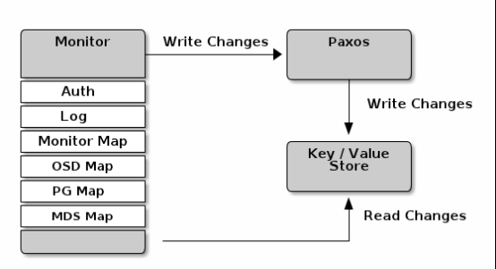
数据操作流程
高性能：
Client和Server直接通信，不需要代理和转发
多个OSD带来的高并发度。objects是分布在所有OSD上。
负载均衡。每个OSD都有权重值(现在以容量为权重)。
client不需要负责副本的复制(由primary负责),这降低了client的网络消耗。
高可靠性：
数据多副本。可配置的per-pool副本策略和故障域布局，支持强一致性。
没有单点故障。可以忍受许多种故障场景；防止脑裂；单个组件可以滚动升级并在线替换。
所有故障的检测和自动恢复。恢复不需要人工介入，在恢复期间，可以保持正常的数据访问。
并行恢复。并行的恢复机制极大的降低了数据恢复时间，提高数据的可靠性。

Slide 22
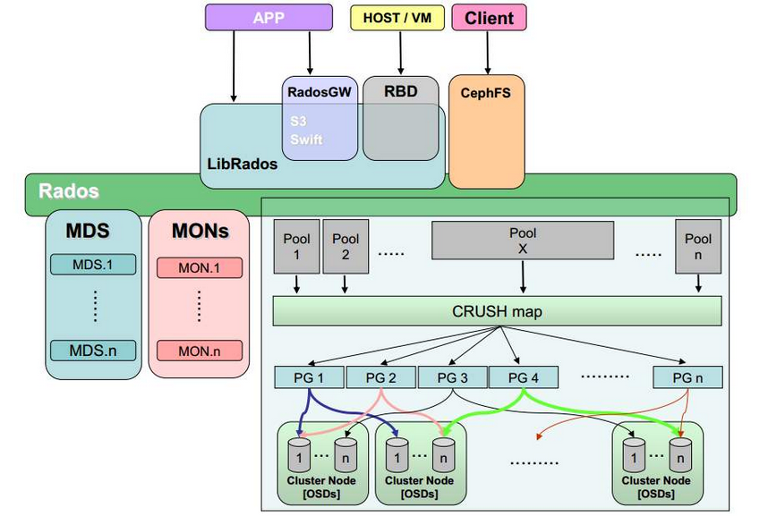
Ceph架构

Slide 23
CRUSH算法
CRUSH算法的全称为：Controlled Scalable Decentralized Placement of Replicated Data，可控的、可扩展的、分布式的副本数据放置算法。
PG到OSD的映射的过程算法叫做CRUSH 算法。(一个Object需要保存三个副本，也就是需要保存在三个osd上)。
CRUSH算法是一个伪随机的过程，他可以从所有的OSD中，随机性选择一个OSD集合，但是同一个PG每次随机选择的结果是不变的，也就是映射的OSD集合是固定的。

Slide 24
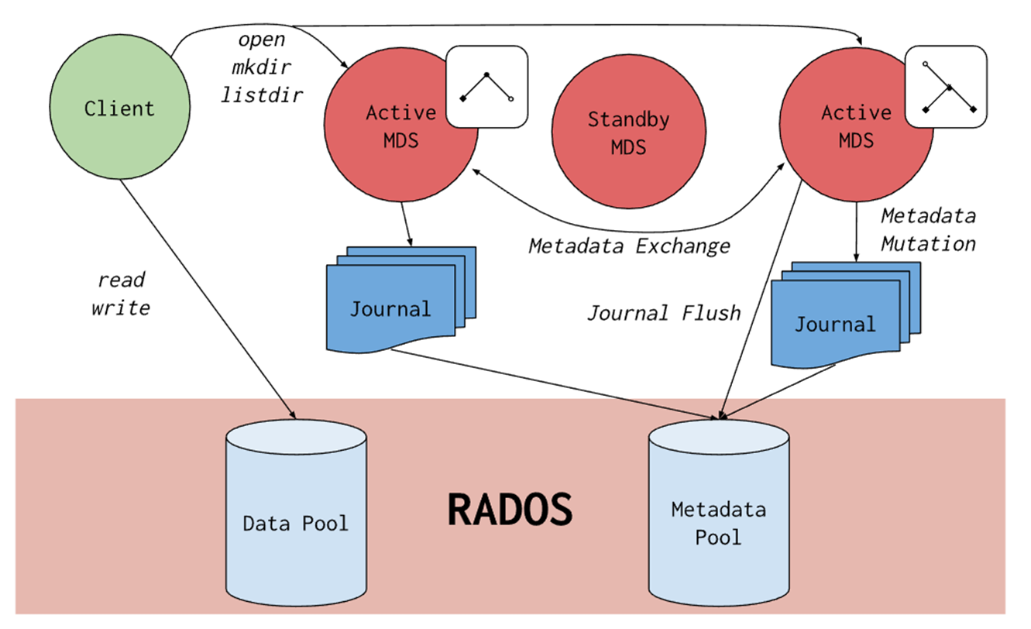
Ceph文件系统

Slide 25
Ceph核心组件
Monitor
一个Ceph集群需要多个Monitor组成的小集群，它们通过Paxos同步数据，用来保存OSD的元数据。
OSD
OSD全称Object Storage Device，也就是负责响应客户端请求返回具体数据的进程。一个Ceph集群一般都有很多个OSD。
MDS
MDS全称Ceph Metadata Server，是CephFS服务依赖的元数据服务。
Object
Ceph最底层的存储单元是Object对象，每个Object包含元数据和原始数据。
PG
PG全称Placement Grouops，是一个逻辑的概念，一个PG包含多个OSD。引入PG这一层其实是为了更好的分配数据和定位数据。
RADOS
RADOS全称Reliable Autonomic Distributed Object Store，是Ceph集群的精华，用户实现数据分配、Failover等集群操作。
Libradio
Librados是Rados提供库，因为RADOS是协议很难直接访问，因此上层的RBD、RGW和CephFS都是通过librados访问的，目前提供PHP、Ruby、Java、Python、C和C++支持。
CRUSH
CRUSH是Ceph使用的数据分布算法，类似一致性哈希，让数据分配到预期的地方。
RBD
RBD全称RADOS block device，是Ceph对外提供的块设备服务。
RGW
RGW全称RADOS gateway，是Ceph对外提供的对象存储服务，接口与S3和Swift兼容。
CephFS
CephFS全称Ceph File System，是Ceph对外提供的文件系统服务。

Slide 26
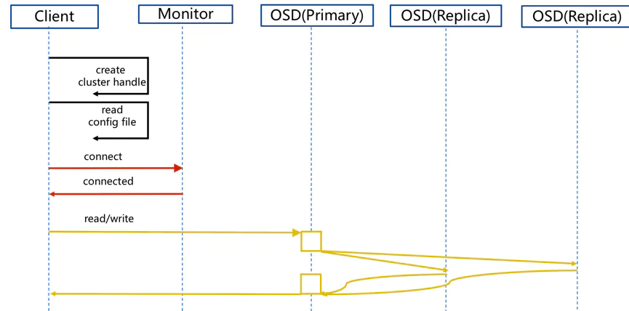
正常IO流程
client 创建cluster handler。
client 读取配置文件。
client 连接上monitor，获取集群map信息。
client 读写io 根据crshmap 算法请求对应的主osd数据节点。
主osd数据节点同时写入另外两个副本节点数据。
等待主节点以及另外两个副本节点写完数据状态。
主节点及副本节点写入状态都成功后，返回给client，io写入完成。

Slide 27
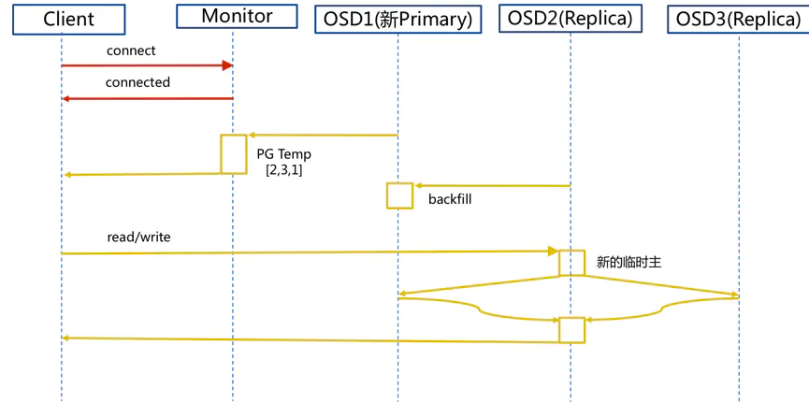
新Primary IO流程
client连接monitor获取集群map信息。
同时新主osd1由于没有pg数据会主动上报monitor告知让osd2临时接替为主。
临时主osd2会把数据全量同步给新主osd1。
client IO读写直接连接临时主osd2进行读写。
osd2收到读写io，同时写入另外两副本节点。
等待osd2以及另外两副本写入成功。
osd2三份数据都写入成功返回给client, 此时client io读写完毕。
如果osd1数据同步完毕，临时主osd2会交出主角色。
osd1成为主节点，osd2变成副本。

Slide 28
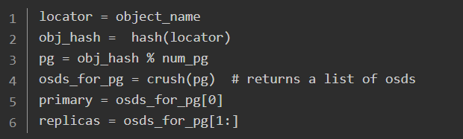
正常IO流程
File用户需要读写的文件。
File->Object映射：
ino (File的元数据，File的唯一id)。
ono(File切分产生的某个object的序号，默认以4M切分一个块大小)。
oid(object id: ino + ono)。
Object是RADOS需要的对象。Ceph指定一个静态hash函数计算oid的值，将oid映射成一个近似均匀分布的伪随机值，然后和mask按位相与，得到pgid。Object->PG映射：
hash(oid) & mask-> pgid。
mask = PG总数m(m为2的整数幂)-1 。
PG(Placement Group),用途是对object的存储进行组织和位置映射, (类似于redis cluster里面的slot的概念) 一个PG里面会有很多object。采用CRUSH算法，将pgid代入其中，然后得到一组OSD。PG->OSD映射：
CRUSH(pgid)->(osd1,osd2,osd3) 。

Slide 29
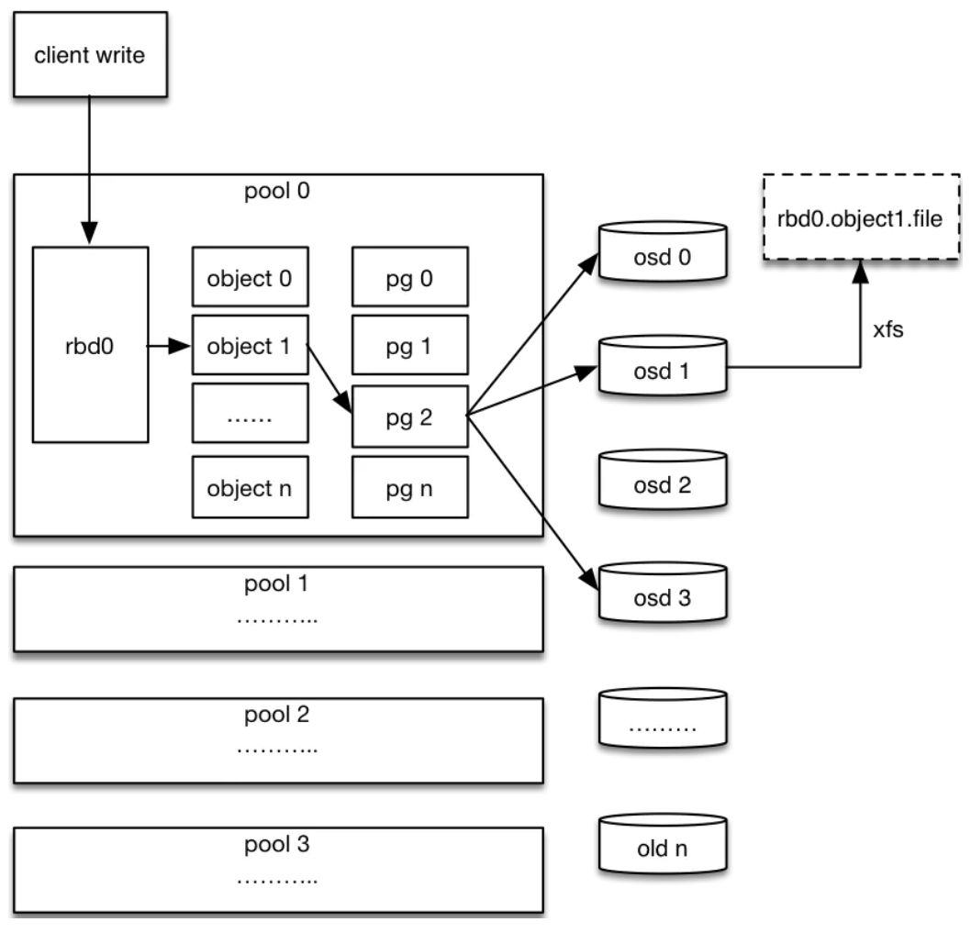
RDB IO流程
客户端创建一个pool，需要为这个pool指定pg的数量。
创建pool/image rbd设备进行挂载。
用户写入的数据进行切块，每个块的大小默认为4M，并且每个块都有一个名字，名字就是object+序号。
将每个object通过pg进行副本位置的分配。
pg根据cursh算法会寻找3个osd，把这个object分别保存在这三个osd上。
osd上实际是把底层的disk进行了格式化操作，一般部署工具会将它格式化为xfs文件系统。
object的存储就变成了存储一个文rbd0.object1.file

Slide 30
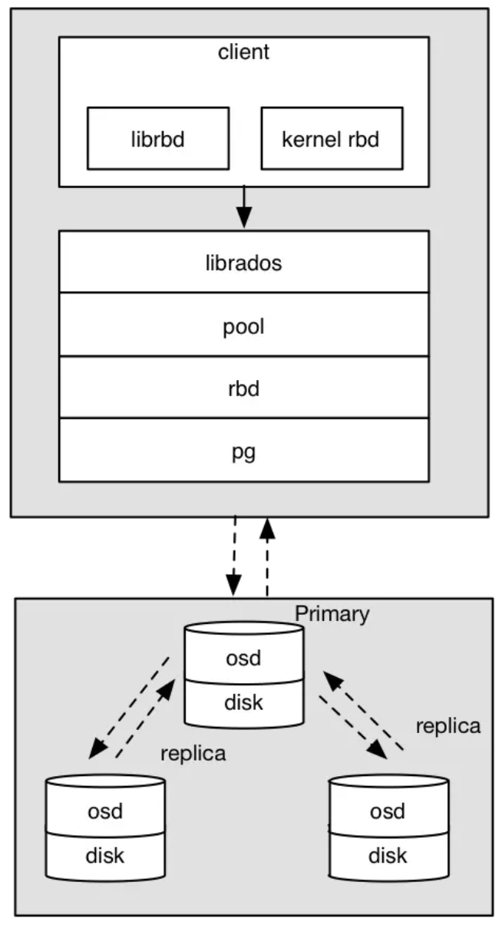
RDB IO框架
客户端写数据osd过程：
采用的是librbd的形式，使用librbd创建一个块设备，向这个块设备中写入数据。
在客户端本地同过调用librados接口，然后经过pool，rbd，object、pg进行层层映射,在PG这一层中，可以知道数据保存在哪3个OSD上，这3个OSD分为主从的关系。
客户端与primay OSD建立SOCKET 通信，将要写入的数据传给primary OSD，由primary OSD再将数据发送给其他replica OSD数据节点。

Slide 31
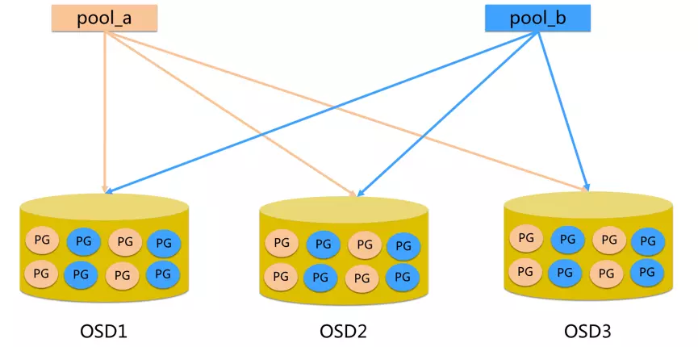
Pool和PG分布
pool是ceph存储数据时的逻辑分区，它起到namespace的作用。
每个pool包含一定数量(可配置)的PG。
PG里的对象被映射到不同的Object上。
pool是分布到整个集群的。
pool可以做故障隔离域，根据不同的用户场景不一进行隔离。

Slide 32
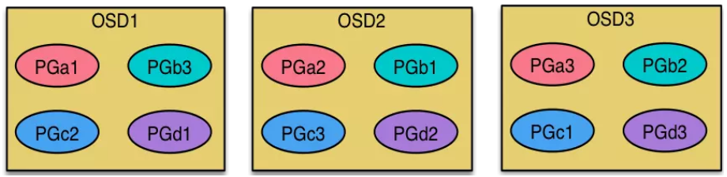
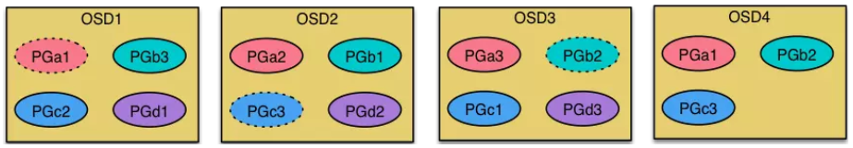
数据扩容PG分布
扩容后：
现状3个OSD, 4个PG。扩容到4个OSD, 4个PG
每个OSD上分布很多PG, 并且每个PG会自动散落在不同的OSD上。如果扩容那么相应的PG会进行迁移到新的OSD上，保证PG数量的均衡。

Slide 33
心跳机制
心跳是用于节点间检测对方是否故障的，以便及时发现故障节点进入相应的故障处理流程。
问题：
故障检测时间和心跳报文带来的负载之间做权衡。
心跳频率太高则过多的心跳报文会影响系统性能。
心跳频率过低则会延长发现故障节点的时间，从而影响系统的可用性。
故障检测策略目标：
及时：节点发生异常如宕机或网络中断时，集群可以在可接受的时间范围内感知。
适当的压力：包括对节点的压力，和对网络的压力。
容忍网络抖动：网络偶尔延迟。
扩散机制：节点存活状态改变导致的元信息变化需要通过某种机制扩散到整个集群。

Slide 34
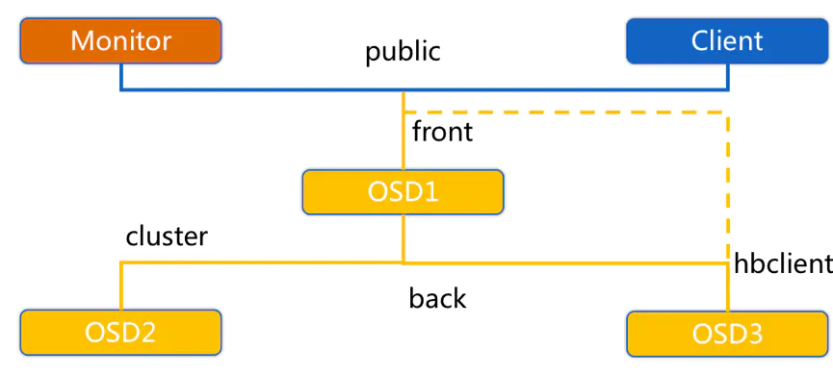
心跳检测
OSD节点会监听public、cluster、front和back四个端口
public端口：监听来自Monitor和Client的连接。
cluster端口：监听来自OSD Peer的连接。
front端口：供客户端连接集群使用的网卡, 这里临时给集群内部之间进行心跳。
back端口：供客集群内部使用的网卡。集群内部之间进行心跳。
hbclient：发送ping心跳的messenger。

Slide 35
CRUSH算法说明
CRUSH算法的全称为：Controlled Scalable Decentralized Placement of Replicated Data，可控的、可扩展的、分布式的副本数据放置算法。
PG到OSD的映射的过程算法叫做CRUSH 算法。(一个Object需要保存三个副本，也就是需要保存在三个osd上)。
CRUSH算法是一个伪随机的过程，他可以从所有的OSD中，随机性选择一个OSD集合，但是同一个PG每次随机选择的结果是不变的，也就是映射的OSD集合是固定的。

Slide 36
CRUSH算法原理
CRUSH算法因子：
层次化的Cluster Map
反映了存储系统层级的物理拓扑结构。定义了OSD集群具有层级关系的 静态拓扑结构。OSD层级使得 CRUSH算法在选择OSD时实现了机架感知能力，也就是通过规则定义， 使得副本可以分布在不同的机 架、不同的机房中、提供数据的安全性 。
Placement Rules
决定了一个PG的对象副本如何选择的规则，通过这些可以自己设定规则，用户可以自定义设置副本在集群中的分布。

Slide 37
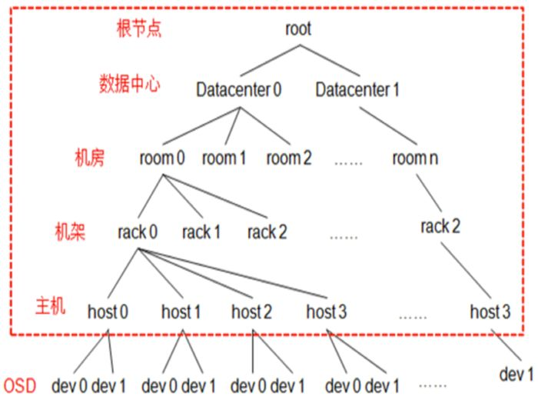
CRUSH层次化的Cluster Map
CRUSH Map是一个树形结构，OSDMap更多记录的是OSDMap的属性(epoch/fsid/pool信息以及osd的ip等等)。
叶子节点是device（也就是osd），其他的节点称为bucket节点，这些bucket都是虚构的节点，可以根据物理结构进行抽象，当然树形结构只有一个最终的根节点称之为root节点，中间虚拟的bucket节点可以是数据中心抽象、机房抽象、机架抽象、主机抽象等。

Slide 38
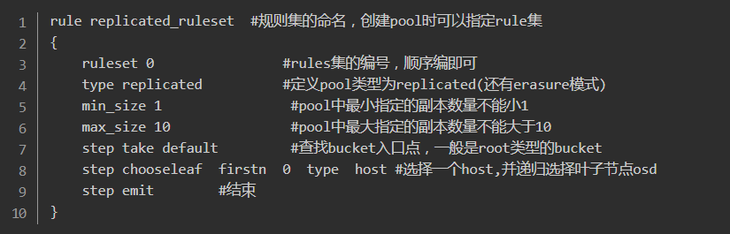
CRUSH算法分布策略
数据分布策略Placement Rules主要有特点：
a. 从CRUSH Map中的哪个节点开始查找
b. 使用那个节点作为故障隔离域
c. 定位副本的搜索模式（广度优先 or 深度优先）

Slide 39
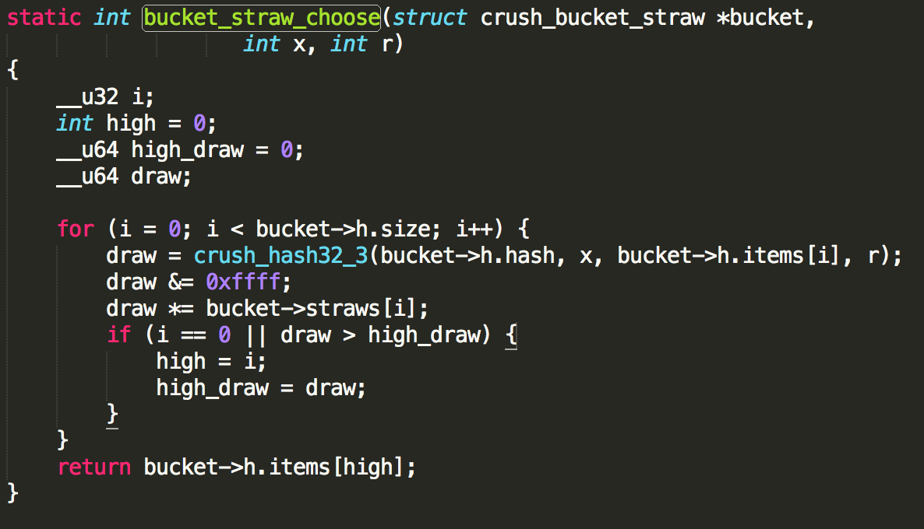
CRUSH代码

Slide 40
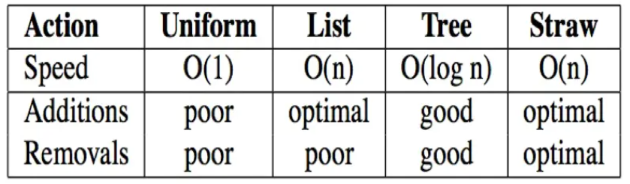
Bucket随机算法类型
Uniform buckets：适合所有子节点权重相同，而且很少添加删除item。
List buckets：适用于集群扩展类型。增加item，产生最优的数据移动，查找item，时间复杂度O(n)。
Tree buckets：查找负责度是O (log n), 添加删除叶子节点时，其他节点node_id不变。
Straw buckets：允许所有项通过类似抽签的方式来与其他项公平“竞争”。定位副本时，bucket中的每一项都对应一个随机长度的straw，且拥有最长长度的straw会获得胜利（被选中），添加或者重新计算，子树之间的数据移动提供最优的解决方案。

Slide 41
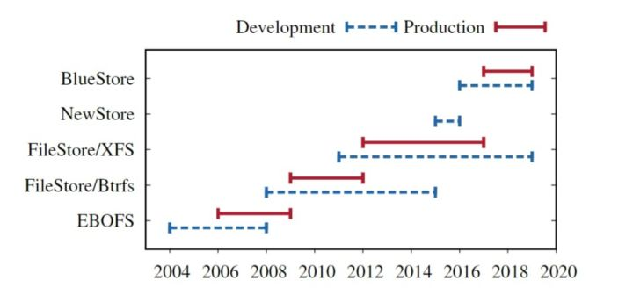
Ceph后端存储引擎

Slide 42
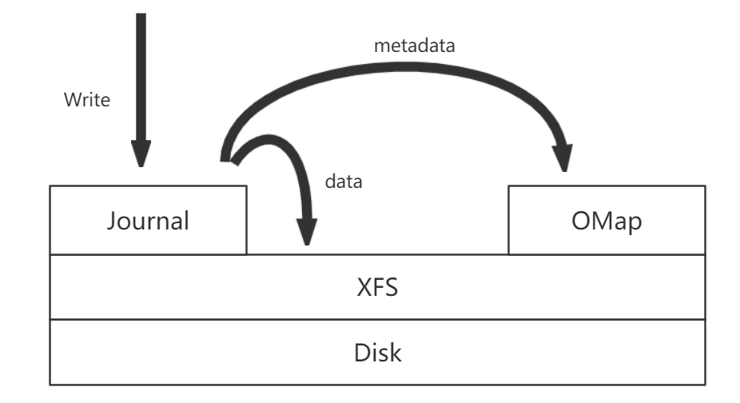
FileStore
FileStore，也就是利用文件系统的POSIX接口实现ObjectStore API。每个Object在FileStore层会被看成是一个文件，Object的属性会利用文件的xattr属性存取，因为有些文件系统(如Ext4)对xattr的长度有限制，因此超出长度的元数据会被存储在DBObjectMap或omap中。通常DBObjectMap的存储引擎时LevelDB或RocksDB。
右图是生产环境中FileStore的架构图。如图所示，开始时，所有写事务的数据和元数据都会先写入Journal文件，写入Journal成功以后立即返回。Journal类似于数据库的write-ahead-log。写入完成后，会使用O_DIRECT和O_DSYNC同步写入到Journal文件，随后该事务会被转移到FileStore的写入队列中，数据和元数据被异步写到指定区域。
Notes:
文件和对象存在天然的映射关系。文件名对应对象名，文件内容对应对象数据，文件的附加属性对应对象的元数据，文件的目录对应对象集合。通过简单的协议转化，FileStore可以利用现有的文件系统快速构建后端存储的基本功能。同时，POSIX接口是linux文件系统的标准，FileStore的转换层和文件系统耦合性很低，可以根据不同的要求，在不同文件系统上快速开发存储后端。
Linux为文件系统提供了页缓存机制和inode缓存机制，能大幅度提升文件的访问速度。而FileStore基于文件系统构建，使用inode存储对象、对象集合的元数据，使用文件存储对象数据，能够直接利用页缓存和inode缓存，管理元数据，提升读写性能。
为了保证事务性，存储系统常常会采用WAL的方法。WAL机制需要先将数据同步到Journal文件，随后可以异步地写入磁盘，因而我们常常需要为Journal设定缓存，管理写入磁盘的数据队列。而使用文件系统避免了去实现另一套缓存方案。
文件系统地一大优势在于，从软件的层次提供了隔离不同应用数据的方案。这让我们可以更高效的利用磁盘空间。我们可以同时在同一文件系统上运行操作系统，应用软件，以及Ceph的存储后端。这些进程的数据不会相互污染。

Slide 43
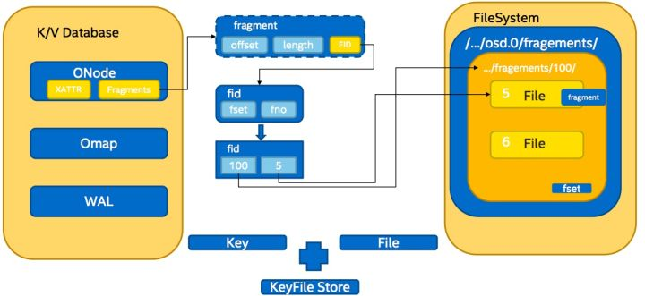
NewStore
为了解决上述FileStore存在的问题，Ceph引入了新的存储引擎NewStore(又被称为Key-File Store)。通过将元数据从传统的文件系统上分离出来，使用专门的KV数据库如LevelDB或RocksDB来进行管理，而对应的对象数据依旧保存在文件系统中，从而避免文件系统作为后端存储引擎时的元数据碎片化问题，从而提升Ceph的整体性能。

Slide 44
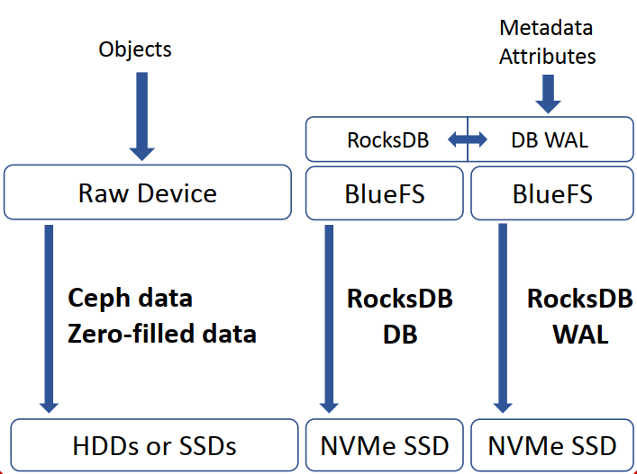
BlueStore
BlueStore整体架构分为三个部分：BlockDevice、BlueFS和RocksDB。
BlockDevice为最底层的块设备，通常为HDD或者SSD，BlueStore直接操作块设备，抛弃了XFS等本地文件系统。
BlueFS是一个小的文件系统，其文件系统的文件和目录的元数据都保存在全部缓存在内存中，持久化保存在文件系统的日志文件中， 当文件系统重新mount时，重新replay该日志文件中保存的操作，就可以加载所有的元数据到内存中。
RocksDB 是Facebook在leveldb上开发并优化的KV存储系统。本身是基于文件系统的，不是直接操作裸设备。它将系统相关的处理抽象成Env，用户可实现相应的接。BlueFS的主要的目的，就是支持RocksDB Env接口，保证RocksDB的正常运行。

Slide 45
结束

